Slide 1
Afropéen [adj.] : qualifie le fait d'être noir et né en Europe Décryptage d'un terme qui apparaît ou ressurgit dans le débat public. Aujourd'hui, le concept émergent d'afropéanité.

Slide 5
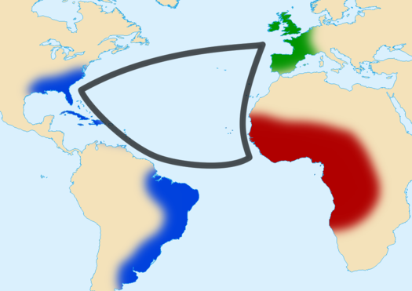

Slide 6
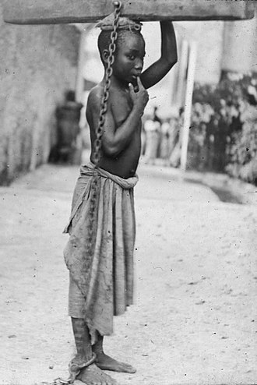

Slide 7
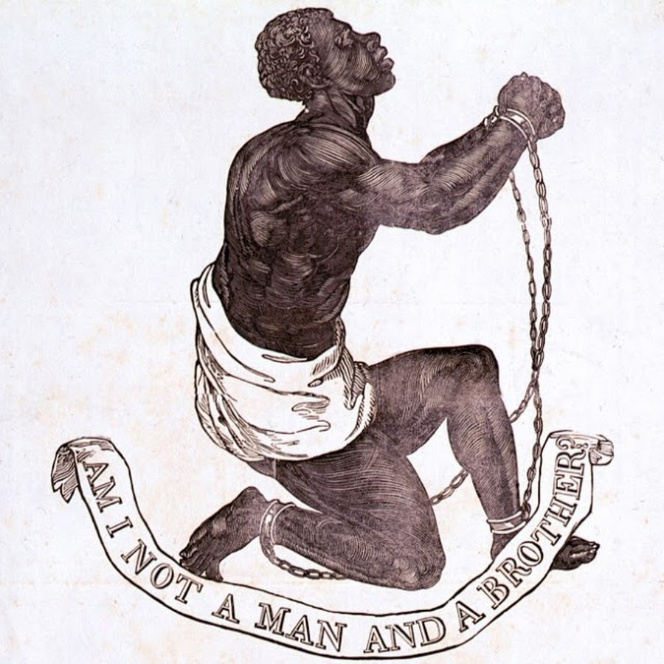

Slide 8
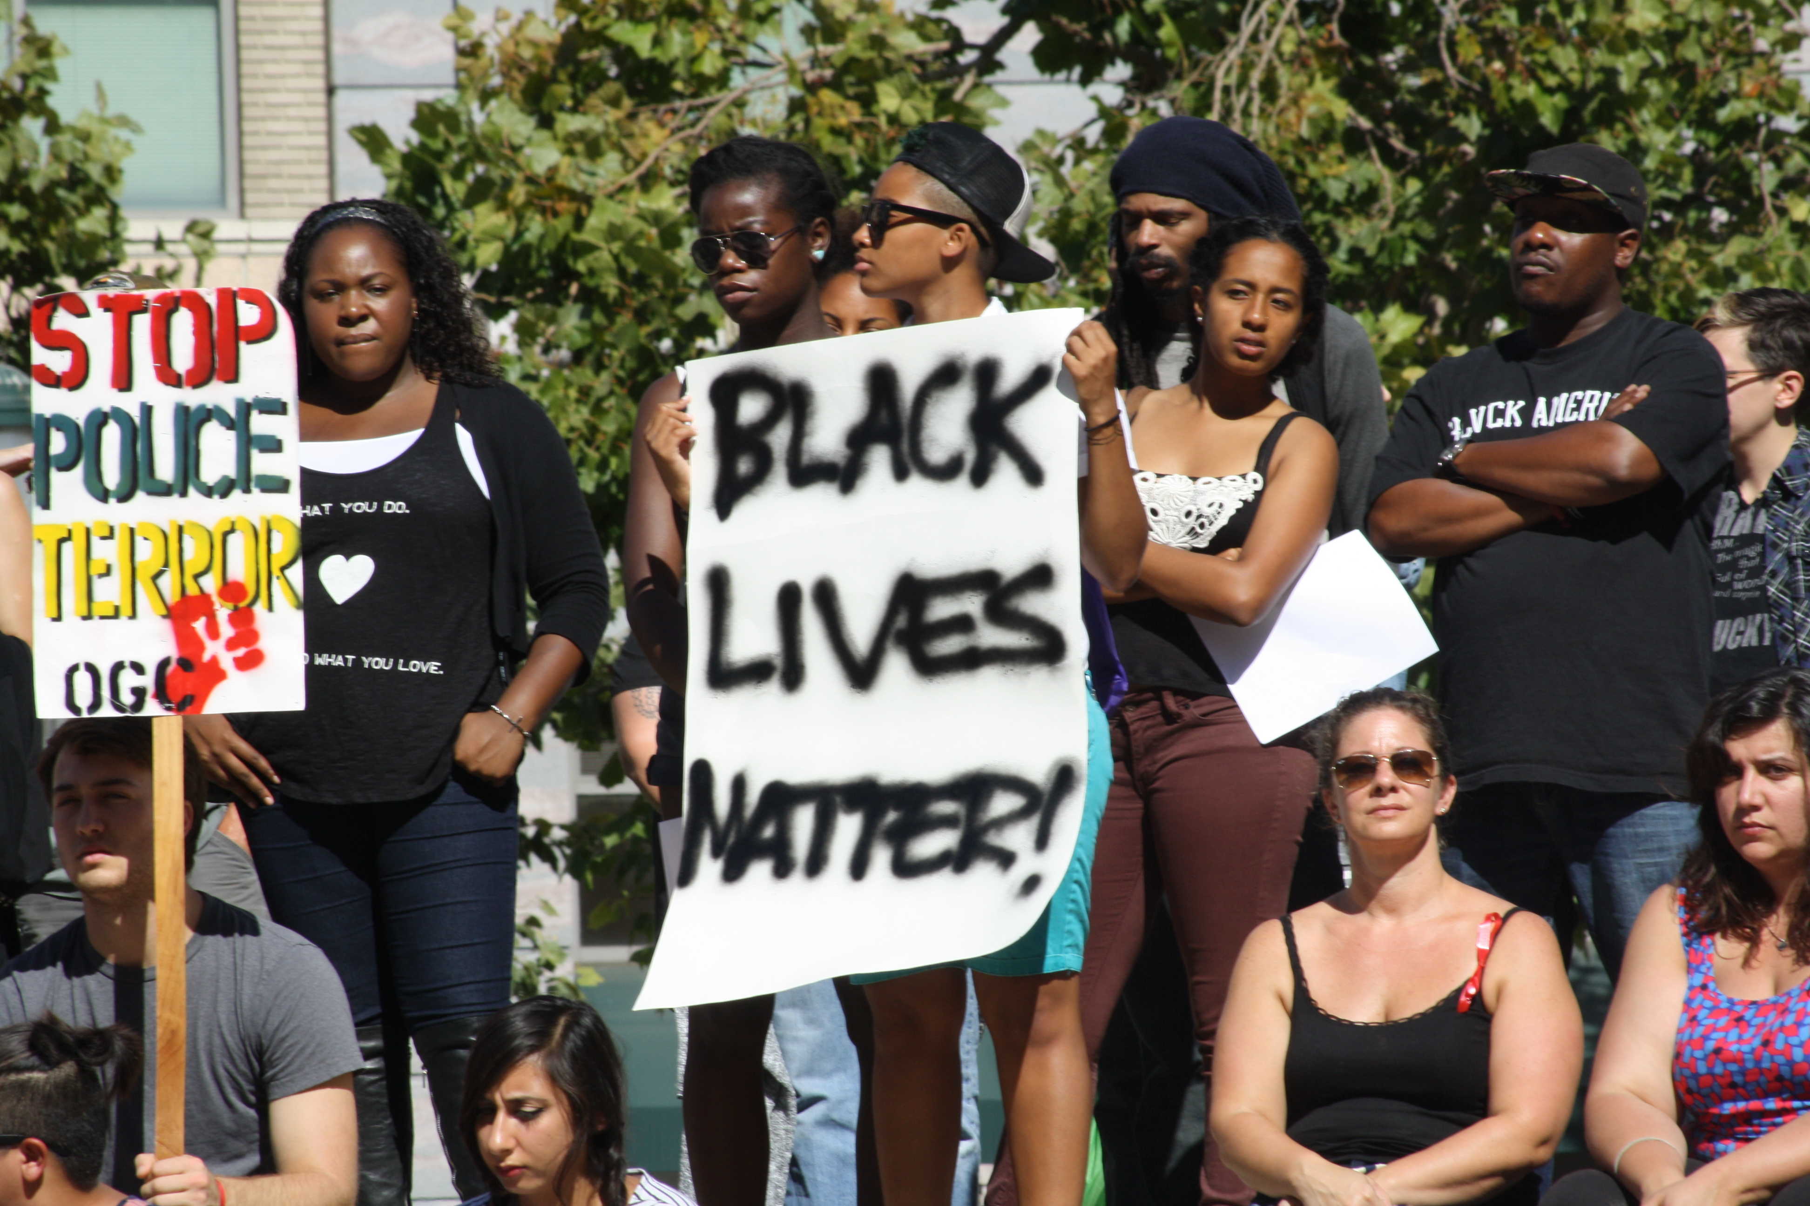

Slide 9
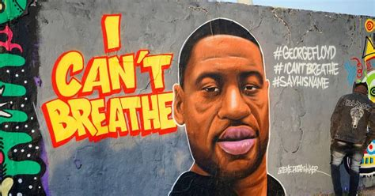

Slide 10
Galates 3:26-2 Segond 21 26 Vous êtes tous fils de Dieu par la foi en Jésus-Christ; 27 en effet, vous tous qui avez été baptisés en Christ, vous vous êtes revêtus de Christ. 28 Il n'y a plus ni Juif ni non-Juif, il n'y a plus ni esclave ni libre, il n'y a plus ni homme ni femme, (ni noir ni blanc) car vous êtes tous un en Jésus-Christ.

